Slide 1
CHŘIPKA
MUDr. Miroslava Zavřelová
Ústav veřejného zdraví
Lékařská fakulta MU Brno

Slide 2
Co je chřipka?

Slide 3
Chřipková onemocnění
ARO (akutní respirační onemocnění)
rýma
zánět spojivek
zánět středního ucha
zánět nosohltanu
zánět průdušnice a průdušek – kašel
gastrointestinální příznaky – zvracení, průjem

Slide 4
Chřipková onemocnění
ARO (akutní respirační onemocnění)
výskyt | JARO | LÉTO | PODZIM | ZIMA
rinoviry | x | x | x
coronaviry | x |  |  | x
paramyxoviry | x | x | x
adenoviry | x |  | x
ortomyxoviry (sezónní chřipka) |  |  |  | xx

Slide 5
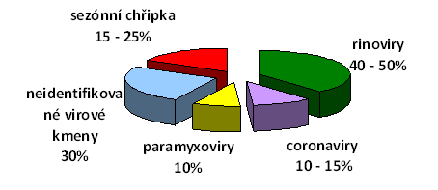
Chřipková onemocnění
ARO (akutní respirační onemocnění)
Prof.MUDr.Jiří Havlík, DrSc.
Sezónní respirační infekce – diagnostika, léčba, prevence
Medicína po promoci 2/2008

Slide 6
Co je chřipka?

Slide 7
Virus chřipky

Slide 8
Virus chřipky
Obalové antigeny:
hemaglutinin H
neuraminidáza N

Slide 9
Virus lidské chřipky
Chřipka A
  16 H, 9 N
  zvířecí rezervoár (mezihostitel)
  epidemie, pandemie
Chřipka B
  jeden typ, není zvířecí rezervoár
Chřipka C
  výjimečně

Slide 10

Označování podle WHO
např. A/California/7/2009 (H1N1)
typ viru
  místo izolace
  pořadové číslo a rok izolace
  označení antigenů H a N

Slide 11
Charakteristika chřipky
Příčiny explozivního šíření:
vysoká infekciozita - malá infekční
dávka
krátká inkubační doba
rychlé množení viru
všeobecná vnímavost populace

Slide 12
Přehled chřipkových virů
virus lidské chřipky
  A/H1N1
  A/H3N2
  B
virus ptačí chřipky
  A/H5N1
  A/H5N8
virus prasečí chřipky A/H1N1

Slide 13
Pandemie lidské chřipky A
1918 – H1N1 – španělská chřipka
1957 – H2N2 – asijská chřipka
1968 – H3N2 – chřipka Hong Kong
1977 – H1N1 – ruská chřipka
2009 - H1N1 - pandemická chřipka
kompletní výměna jednoho či obou povrchových antigenů ➔
antigenní shift ➔ pandemie

Slide 14
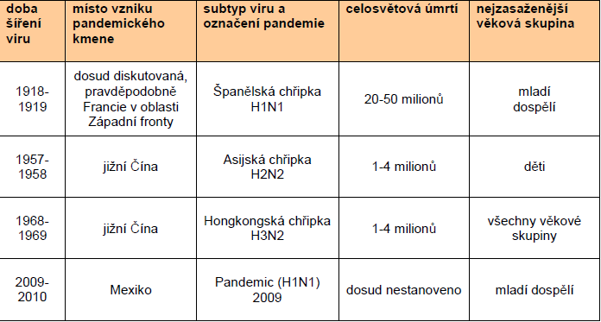
Charakteristika pandemií
20. a 21. století

Slide 15
Ptačí chřipka A/H5N1
virus ptačí chřipky A/H5N1
u vodních a stěhovavých ptáků
v Hong Kongu 1997
vrchol epidemie v 2003 a 2004
miliarda kusů drůbeže byla utracena při prevenci šíření
finanční ztráty 60 mld USD

Slide 16
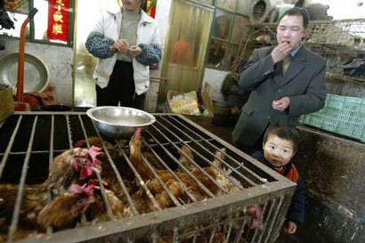
Možný přenos na člověka ?

Slide 17
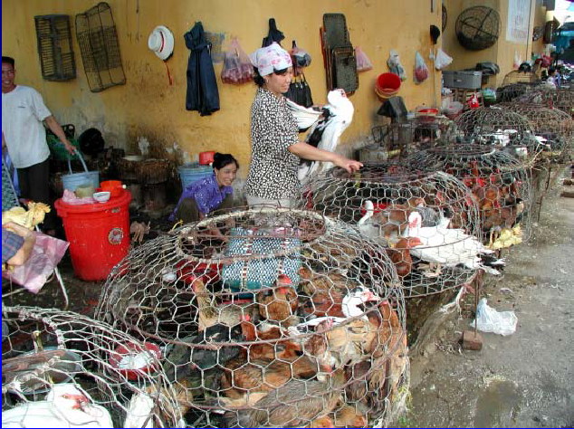

Slide 18
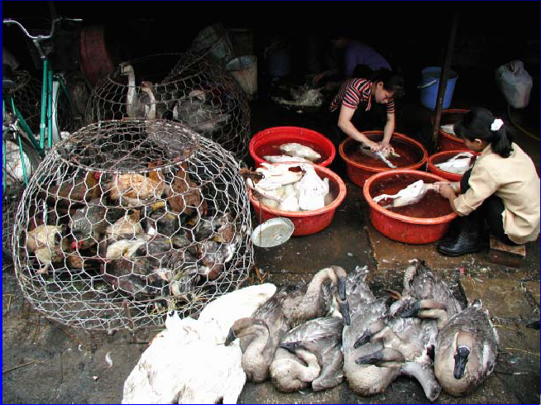

Slide 19
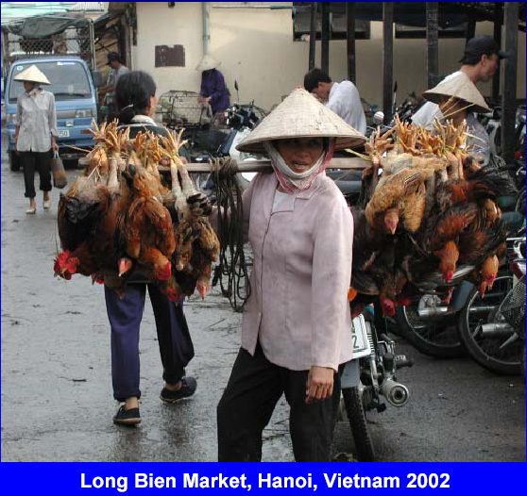

Slide 20
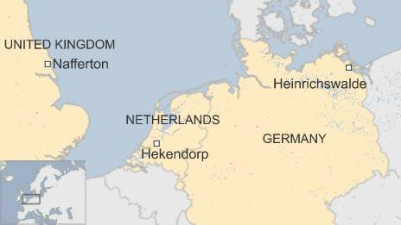
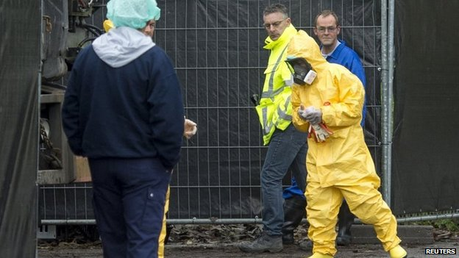
Ptačí chřipka A/H5N8
2014 výskyt na drůbežích farmách v Evropě
nákaza od migrujících ptáků
represivní veterinární opatření

Slide 21
Ptačí chřipka A/H5N8
virus vysoce patogenní pro řadu druhů stěhovavých a vodních ptáků a drůbeže
není patogenní pro člověka
výskyt v dalších evropských zemích
Rakousko, Dánsko, Francie, Polsko,
Maďarsko, Chorvatsko, Švédsko

Slide 22
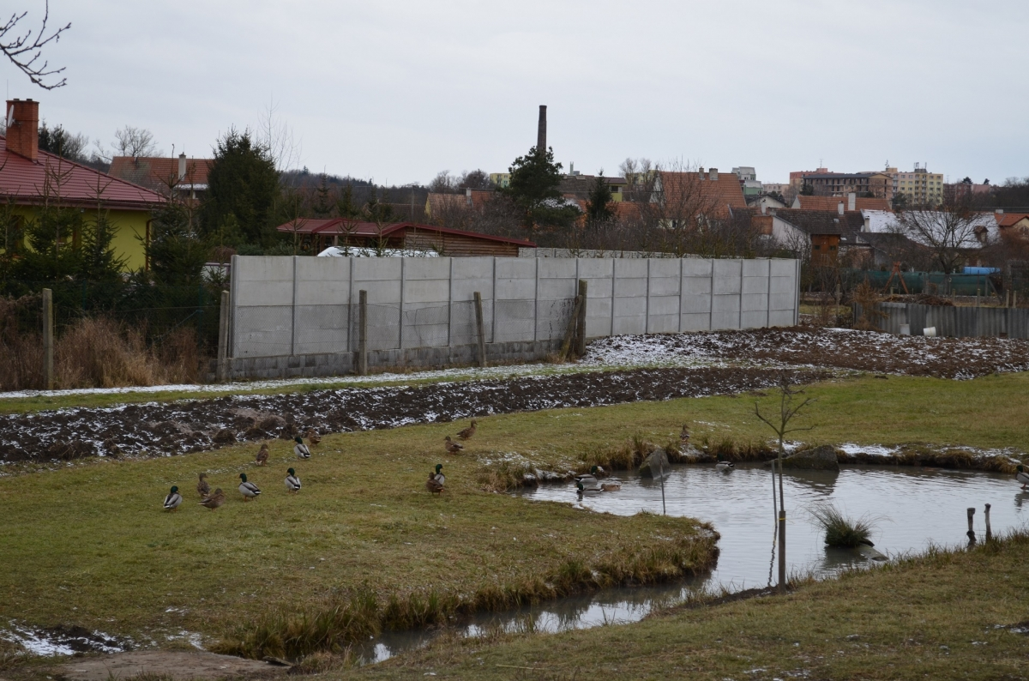
Přenos ptačí chřipky – kontaminace chovu

Slide 23
Ptačí chřipka H5N8 v ČR
výskyt od začátku ledna 2017
v chovech malých chovatelů
Jihomoravský kraj:
Ivančice, Moravský Krumlov,
Oslavany a obce Nová Ves a
Vedrovice
Lázně Toušeň (okr. Praha-východ)

Slide 24
Veterinární opatření v ohniscích ptačí chřipky v ČR
Ochranné pásmo – 3 km
  evidence všech chovů drůbeže
  zákaz chovů ve volném výběhu
  kontejnery pro uhynulé kusy
Dozorové pásmo – 10 km
  evidence komerčních chovů drůbeže
Zákaz výstav drůbeže a ptactva, přesuny drůbeže, vajec, krmiv.

Slide 25
Ptačí chřipka H5N8 v okolí Brna
ochranné pásmo v okruhu 3 km
dozorové pásmo v okruhu 10 km

Slide 26
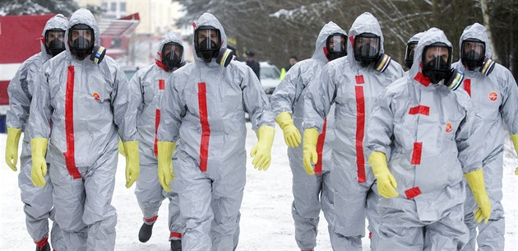
Likvidace ohrožených chovů

Slide 27
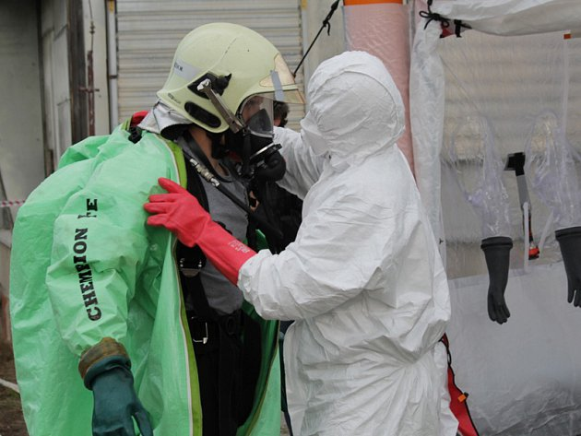
Likvidace ohrožených chovů

Slide 28
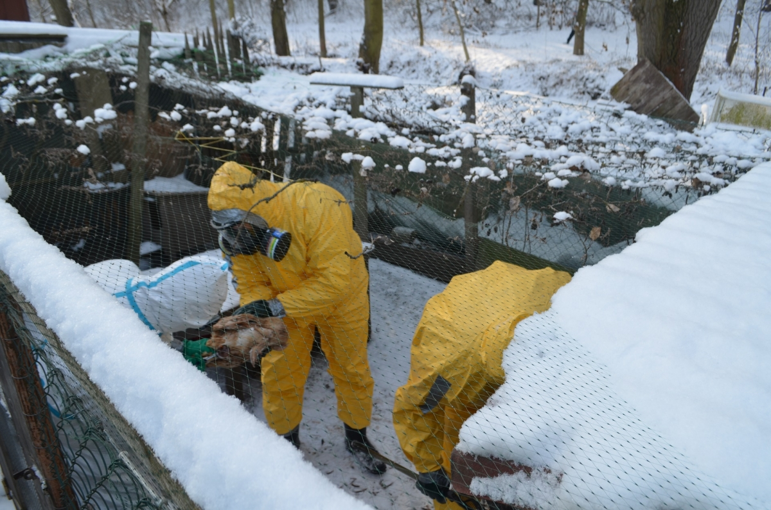
Likvidace ohrožených chovů

Slide 29
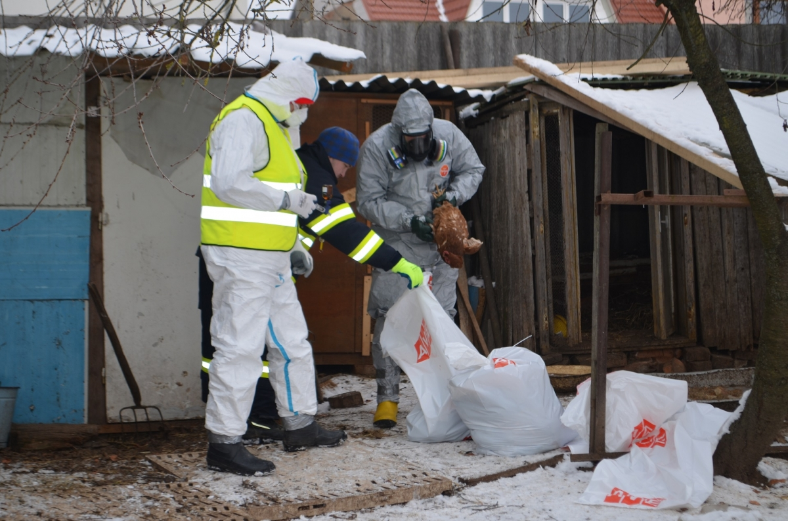
Likvidace ohrožených chovů

Slide 30
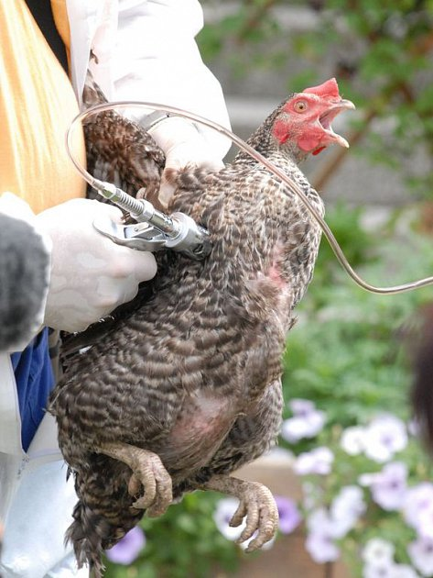
Likvidace ohrožených chovů – usmrcení injekcí

Slide 31
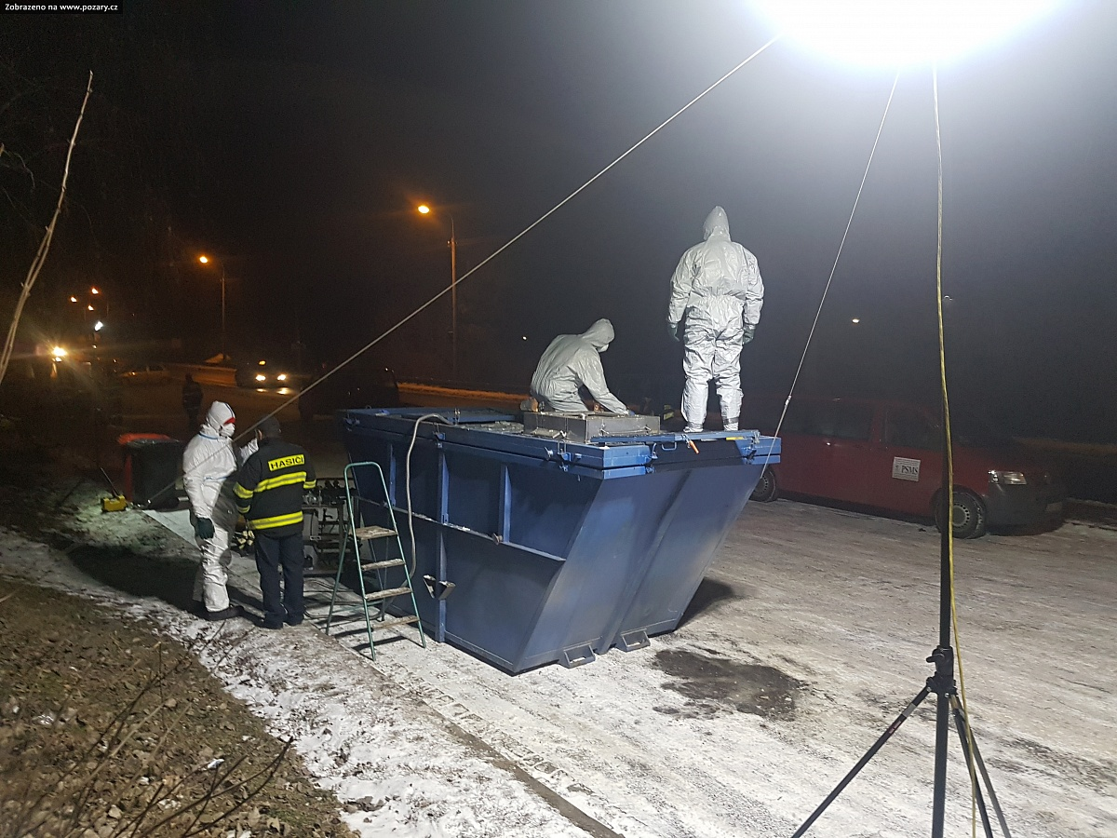
Likvidace ohrožených chovů– usmrcení plynem (CO2)
Obrázek 1 z 1

Slide 32
Epidemie ptačí chřipky v ČR
celkem 39 ohnisek v chovech drůbeže či ptáků žijících v zajetí
současně virus potrvrzen u 52 ptáků volně žijících ve 13 krajích
celkem utraceno 98 000 kusů
22. 3. 2017 poslední ohnisko – Poseč (Karlovarský kraj)
poslední dozorové pásmo skončí 23. 4. 2017

Slide 33
Obnova chovů po likvidaci ohnisek
mechanická očista kurníků a volných výběhů (zbytky trusu)
virucidní dezinfekce (profesionální firmy)
nákup nové drůbeže povolen za 30 dní po dezinfekci
finanční odškodnění
Živočišné produkty z drůbeže z ČR jsou pod stálým veterinárním dozorem.

Slide 34
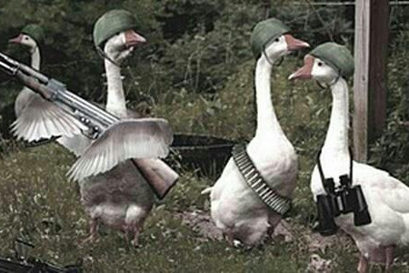
Ptačí chřipka
Máme důvod k obavám?

Slide 35
Virus „pandemické chřipky“
2009 - nový virus A/H1N1
kombinace genů všech tří virů
(lidské, prasečí a ptačí)
citlivý na antivirotika
výskyt u mladých lidí
lehký průběh (bez antivirotik)

Slide 36
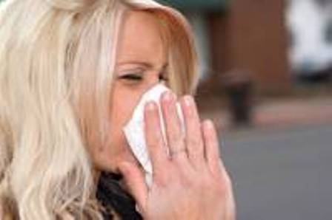
Příznaky a symptomy u lidí
Příznaky prasečí (mexické) chřipky H1N1
u lidí jsou shodné jako u „klasické“
sezónní lidské chřipky:
horečka, zimnice
malátnost, schvácenost
bolesti v krku, kašel,
bolesti svalů a hlavy,
bolest za „očima“
komplikace - zápal plic a selhání dýchání
zhoršení chron. nemocí

Slide 37
Léčba chřipky
u lehkých a středních průběhů pouze symptomatická
u těžkých průběhů (primární pneumonie) a u rizikových pacientů antivirotika
  Tamiflu (oseltamivir)
  Relenza (zanamivir)

Slide 38
Přenos chřipky
zdroj – nemocný člověk od konce ID
vstupní brána – sliznice dýchacích cest
množení viru v epiteliálních buňkách dýchacích cest velmi rychlé – asi 4 hodiny - s maximem první 2-3 dny
zralé viry postupně napadají další vnímavé buňky, které se rozpadají – vznik horečky
od 6. dne od prvních příznaků virus lze obtížně izolovat (laboratorně potvrdit)

Slide 39
Prevence přenosu
Doporučení nemocným:
podstoupit vyšetření při podezření na chřipku (epidemiologická anamnéza – do 7 dnů)
při onemocnění zůstat doma
hygiena – kapesníky
mytí rukou !

Slide 40
Prevence přenosu
Doporučení pro zdravé:
vyhýbat se kontaktu s nemocnými
nechodit na místa s velkou koncentrací lidí
nepůjčovat si mobily
mytí rukou !
posilovat nespecifickou imunitu !

Slide 41
Imunita
nespecifická
  výživa
  pohyb
  spánek
  nekouřit !
specifická = protilátky

Slide 42
Očkování
proti sezónní chřipce:
Vaxigrip Tetra, Fluarix, Begrivac
Influvac, Fluad
  A/H1N1
  A/H3N2
  B

Slide 43
Sezónní chřipka – nemocnost a úmrtnost v ČR
nakazí se 1/3 populace
z toho ¼ skutečně onemocní
1% ze všech nemocných musí být hospitalizováno pro těžký průběh
8% - 25% z hospitalizovaných zemře
3 200 000 občanů ČR
800 000 nemocných
8 000 pacientů
600-2 000 pacientů

Slide 44
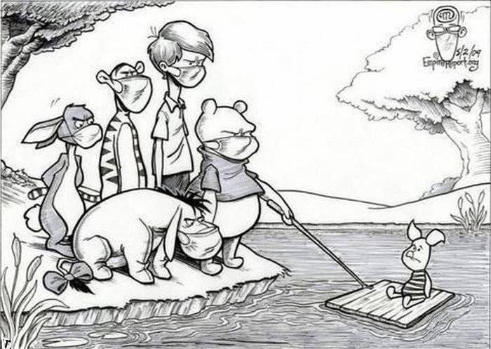
…není však důvod k panice

